Slide 1
Взаимодействие специалистов в использовании игровых и театрализированных приемов в работе с детьми старшего дошкольного возраста с нарушениями речи

Slide 2
Модель комплексного подхода специалистов ДОУ к коррекции речи у детей
Слуховые функции
Устная речь
Двигательные функции
Мыслительная деятельность
Личностные особенности поведения
Неречевой слух.
Речевой слух и
фонематическое
восприятие.
Просодическая сторона.
Звуковая сторона речи.
Грамматика.
Связная речь. Анализ и синтез
Общая моторика.
Артикуляционная
Моторика.
Мимическая моторика
Логическое мышление.
Анализ и синтез.
Сравнение и обобщение.
В игровой деятельности
В продуктивной,
коммуникативной
Логопед
Воспитатель
Музыкальный руководитель
Физинструктор
Логопед
Воспитатель
Музыкальный руководитель
Физинструктор
Логопед Физинструктор
Воспитатель
Музыкальный руководитель
Психолог
Логопед
Воспитатель
Психолог
Логопед
Воспитатель
Музыкальный руководитель
Физинструктор
Ребенок

Slide 3
Игры:
на развитие выразительной речи;
на развитие слухового внимания;
на развитие слуховой памяти;
на развитие речевого слуха;
на развитие фонематического слуха;
на развитие умения дифференцировать оппозиционные звуки;
на развитие звукослогового анализа и синтеза слов;
игры с гласными звуками и буквами;
игры с согласными звуками и буквами;
на развитие связной речи.

Slide 4
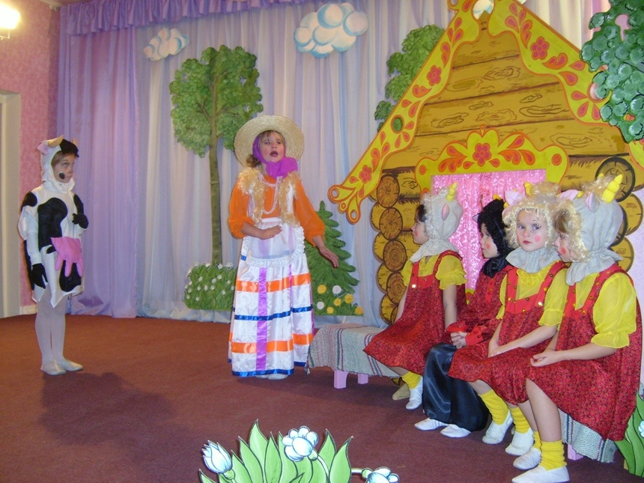
Театрализированные игры

Slide 5
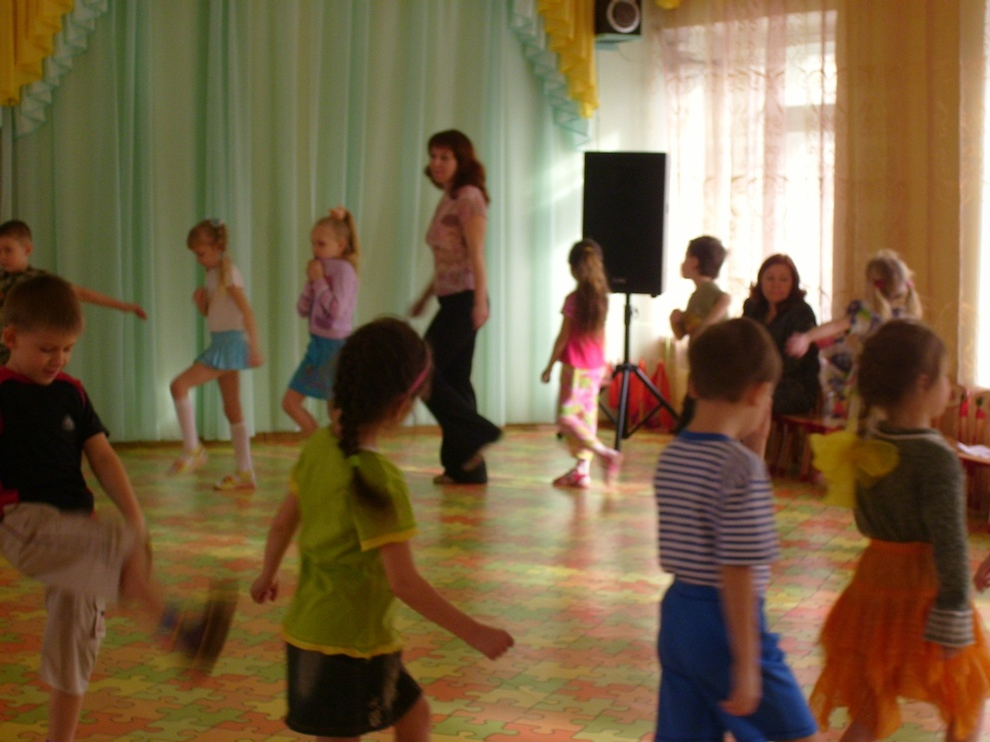
Логоритмические упражнения

Slide 6
Распевочки

Slide 7
Настроение

Slide 8
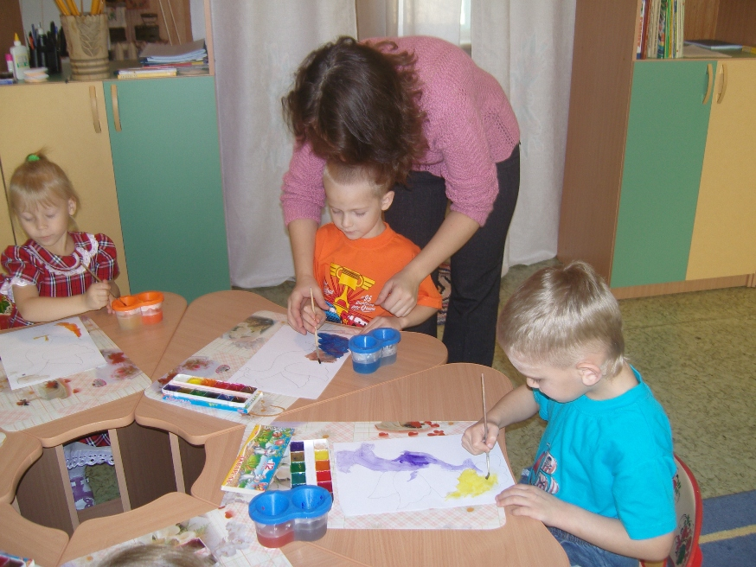
Птица счастья

Slide 9
Работа с рисуночной схемой сказки

Slide 10
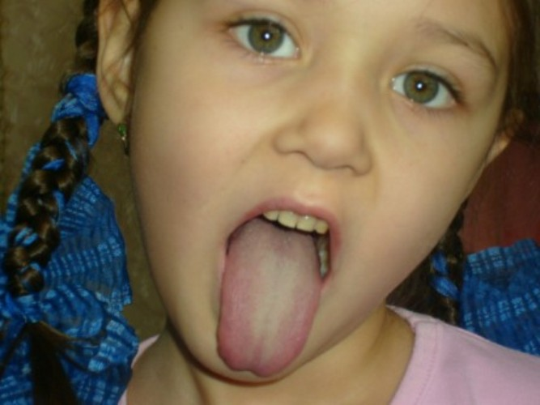
Артикуляционная гимнастика по сказке «Репка»

Slide 11
Упражнения на релаксацию:
с сосредотачением на дыхании;
на расслабление мышц лица;
на расслабление мышц шеи;
на расслабление мышц рук;
на расслабление мышц ног;
на расслабление тела

Slide 12
Спасибо за внимание!

